Slide 1
3D 대규모 다중 사용자 온라인 샌드박스 메타버스 플랫폼
NEXT REALITY 팀
[ ]
20211924 이혜림
20181618 박준서
20211901 최준혁
캡스톤디자인 1 최종 발표

Slide 2
목차
프로젝트 개요
목표 및 개요
아키텍처 및 전체 시스템 구성도
팀원 역할
프로젝트 결과
요구사항 변경 내용
주요 기능 목록
주요 알고리즘 및 설계 방법
데모
활동 진행 내용

Slide 3
프로젝트 개요 > 목표 및 개요
문제점
기존 메타버스는 미리 정해진 오브젝트만 생성, 삭제, 편집 할 수 있었음
오브젝트 조작에 제한이 있음 (회전 불가 등)
변경사항을 반영하기 위해 새로고침 해야 하는 등, 사용자 경험 측면에서 부자연스러운 경우도 있음
해결 방안
오브젝트를 사용자가 자유롭게 업로드 할 수 있도록 함
원하는 위치, 회전 각도, 크기를 설정할 수 있도록 함
월드 내에서의 변경사항을 실시간으로 확인할 수 있도록 함

Slide 4
프로젝트 개요 > 목표 및 개요
기존 기술과의 차이
게더타운 : 오브젝트 설치와 삭제가 가능하지만, 특정 각도 (Grid 형태)에 한해서만 이동 가능. 또한 상호작용 구현 제한됨
로블록스 : 로블록스 스튜디오를 통해 상호작용을 구현할 수 있으나, 게임 클라이언트 외부에 있어 부자연스러운 사용자 경험
=> 이를 해결하기 위해 제한 없는 오브젝트 설치 기능과 인게임에서 생성, 공유가 가능한 상호작용 로직 개발 도구를 제작하고자 함
기대효과 및 활용방안
상품 디자인의 새로운 가치 창출 : 3D 에셋의 활용 범위 확장
창의적 도구와 교육 및 훈련 의 혁신 : 가상 공간을 통한 학습 환경 조성 가능
문화 및 엔터테이먼트, 마케팅의 새로운 형태 : 사용자 생성 콘텐츠(UGC)를 활용한 다양한 문화적/사회적 경험

Slide 5
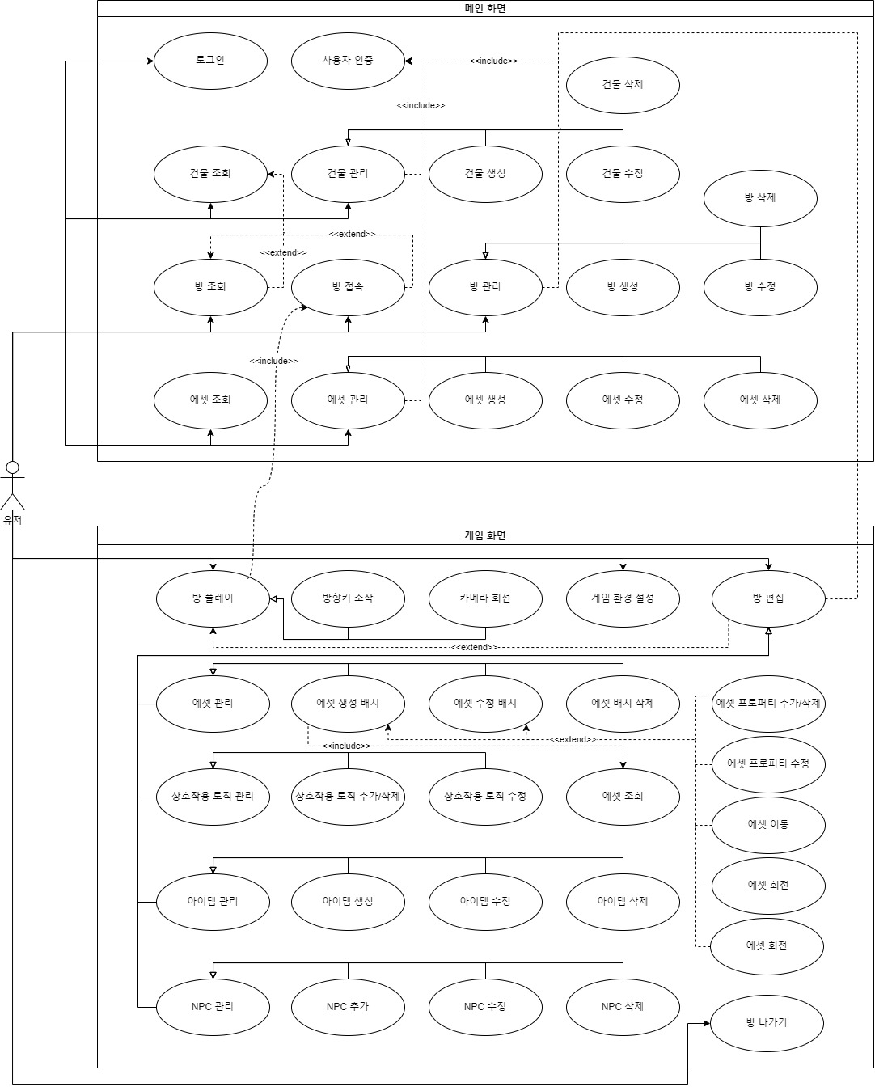
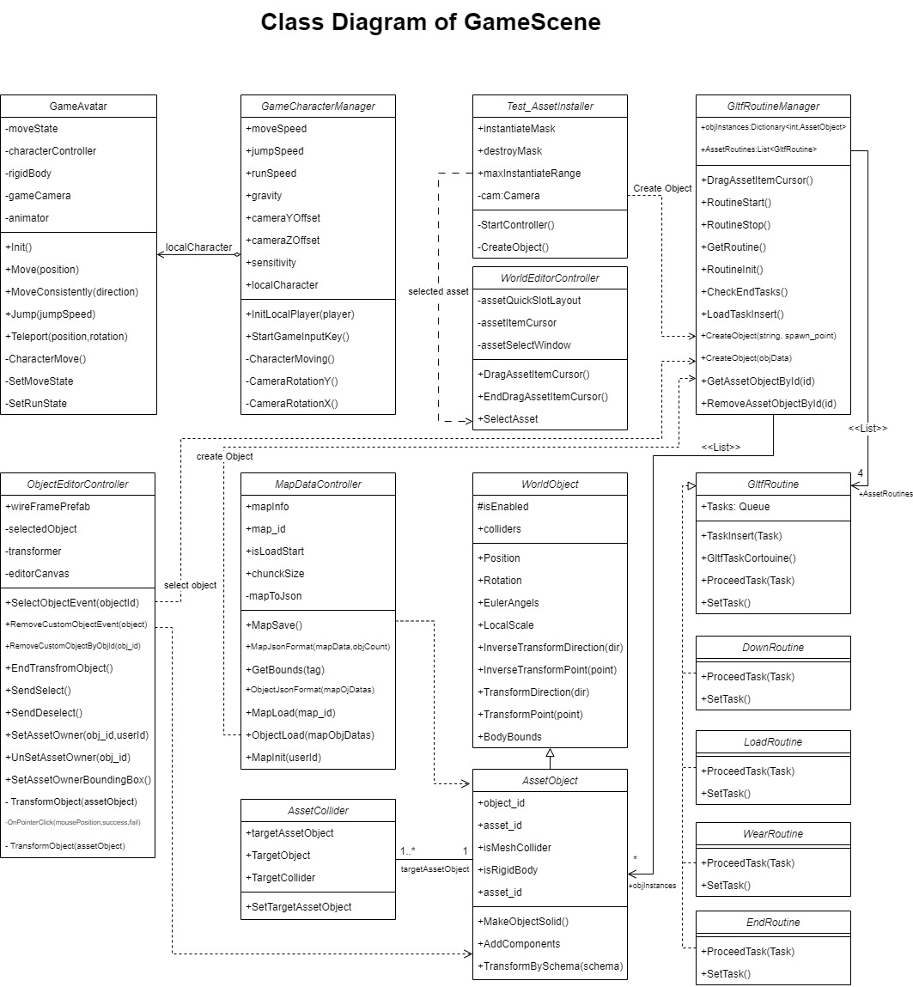
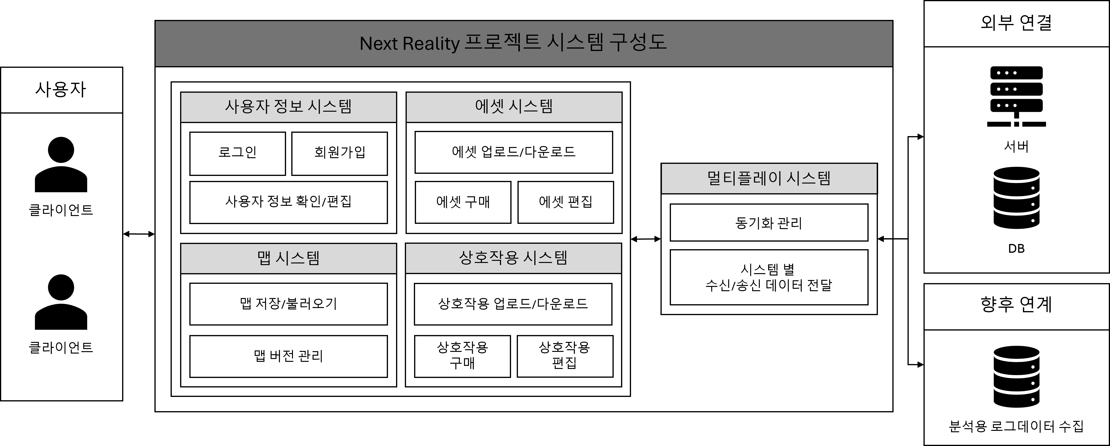
프로젝트 개요 > 아키텍처 및 시스템 구성도
아키텍처 및 시스템 구성도
제시한 개발 목표를 달성하기 위해, 다음과 같은 자료를 활용하여 프로젝트를 구체화 함
시스템 구성도
유스케이스
클래스 다이어그램

Slide 6

프로젝트 개요 > 팀원 역할
이혜림
박준서
최준혁
에셋 업로드 구현,
UDP 게임 서버 통신 등
멀티플레이 (서버) 담당 및
프로젝트 진행 총괄
클라이언트 UI/UX 개발 전반,
플레이어 애니메이션 추가 등
클라이언트 담당 및
프로젝트 고도화 담당
실시간 모델 로딩 루틴 설계,
UDP 클라이언트 통신 등
멀티플레이 (클라이언트) 담당 및
프로젝트 기능 개발 담당
로그인, 에셋, 맵 서버는 악동개발자 팀 (허유정, 김창인 학생)과 협업함

Slide 7
프로젝트 결과 > 요구사항 변경 내용
요구사항명
멀티플레이 설정
방 편집 기능
에셋 관리 기능
건물 편집 기능
역할 관리
상호작용 편집 기능
NPC 편집 기능
메인 월드 NPC 생성 기능
아이템 편집 기능
요구사항명 | 구현여부
로그인 기능 | O
동기화 기능 | O
에셋 CRUD | O
방 관리 기능 | X
에셋 업로드 기능 | O
건물 관리 기능 | X
게임 해상도 설정 기능 | O
조작키 설정 기능 | X
음량 설정 기능 | X
세분화
계획 발표 이후,
멀티플레이 및 방 편집 부분 세분화
건물 및 역할 부분 통합
몇몇 기능은 시간 상 구현이 어려울 것으로 판단
개발 영역을 줄이고 필수적인 부분을 구현
취소선 : 삭제된 요구사항
기울임꼴 : 추가된 요구사항
적색 글자 : 주요 기능
세분화
일부 기능 구현
통합
계획 발표 전
계획 발표 후

Slide 8
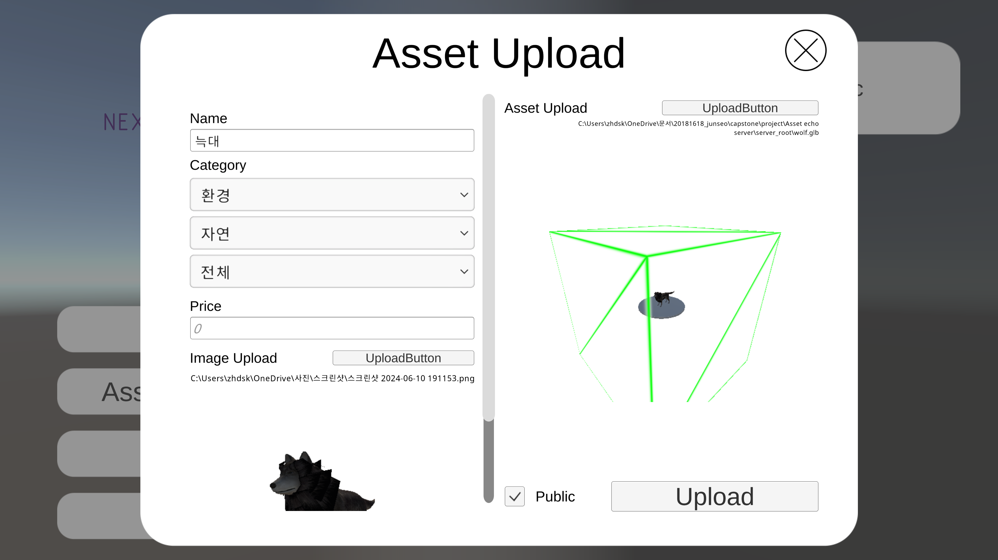
프로젝트 결과 > 주요 기능 목록
에셋 업로드
게임 내에서 설치할 수 있는 물체를 에셋이라 정의
사용자는 서버에 있는 에셋을 검색하여 다운로드 할 수 있으며, 원하는 에셋을 업로드 할 수도 있음
에셋 업로드 창에서는 업로드한 썸네일 사진과 모델을 미리 확인할 수 있음
에셋을 게시하기 전, 유효성 검사를 실시. 다음의 조건을 만족해야 업로드 가능함
에셋을 게시하기 위해서는 이름, 카테고리, 썸네일 사진, 3D 모델 파일이 필수적임
3D 모델 파일은 glb 확장자만 가능함
3D 모델 파일의 데이터 크기는 최대 10Mb를 넘을 수 없음
3D 모델 파일의 물리적 크기는 우측 미리보기 창의 녹색 정육면체를 넘을 수 없음
유효성 검사를 모두 통과하였으면 우측 하단에 에셋 업로드 성공 메시지가 출력됨
에셋을 검색할 때에는 에셋의 이름, 카테고리를 활용할 수 있음

Slide 9
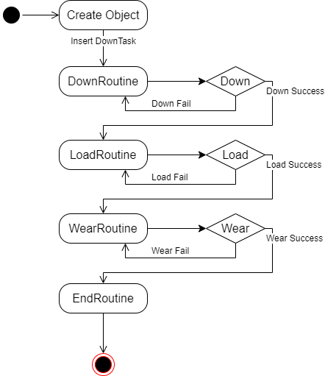
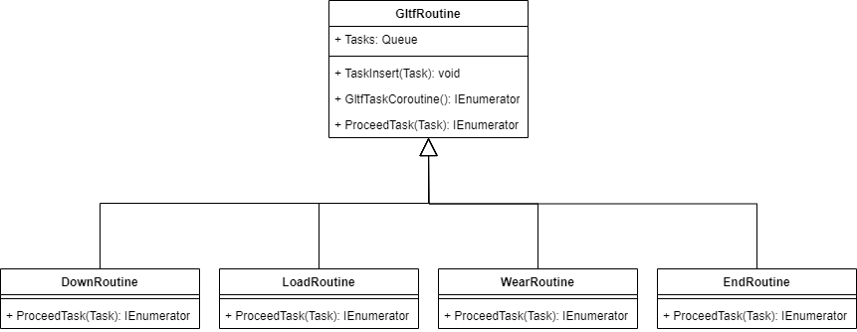
프로젝트 결과 > 주요 기능 목록
에셋 동적 로드 (에셋 CRUD 일부)
게임 내에서 새로고침 없이 에셋 설치를 동적으로 보여주기 위하여, GltfRoutine을 구성함
이 때, 동일한 코드를 최소화 하기 위하여 GltfRoutine 클래스를 상속받아 기능을 구현하는 템플릿 메소드 패턴 사용
DownRoutine(에셋 다운) -> LoadRoutine(에셋 메모리에 로드) -> WearRoutine(에셋 적용) -> EndRoutine(작업 종료)
자원 동시 접근을 규제하기 위하여 작업 큐 방식으로 진행됨
각 Routine은 자신의 Task를 완료하면 해당 Task를 다음 Routine에 넘기는 형태로 책임 연쇄 패턴을 적용해 단일 책임 원칙 하에 작동됨.
Task 처리의 성공 여부를 boolean의 형태로 상태를 저장해, 이를 판단하면서 작업이 수행되도록 상태 패턴을 적용하여 Task의 수행 정도를 판단 가능
<- GltfRoutine Class Diagram
GltfRoutine State Diagram ->

Slide 10
프로젝트 결과 > 주요 기능 목록
멀티플레이 (공통)
멀티플레이를 구현하기 위하여, 클라이언트와 서버 간에 어떤 데이터를 주고 받을지 프로토콜 정립 => Schema
Schema : CommandName$SendUserId;SendTime;OtherMessage (CommandName에 따라 다름)
Command Name | Other Message
PlayerJoin | SendUserNickname;MapId
PlayerLeave | X
PlayerMove | Position;Rotation
PlayerJump | X
AssetCreate | AssetId;ObjectId;Position;Rotation;Scale;Type;MeshCollider;Rigidbody
AssetMove | ObjectId;Position;Rotation;Scale
AssetDelete | ObjectId
AssetSelect | ObjectId
AssetDeselect | ObjectId
MapReady | X
MapInit | X

Slide 11
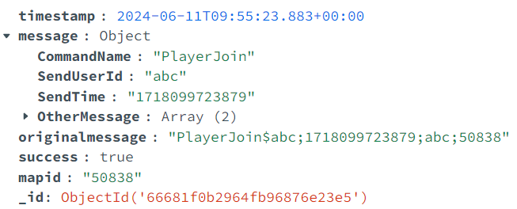
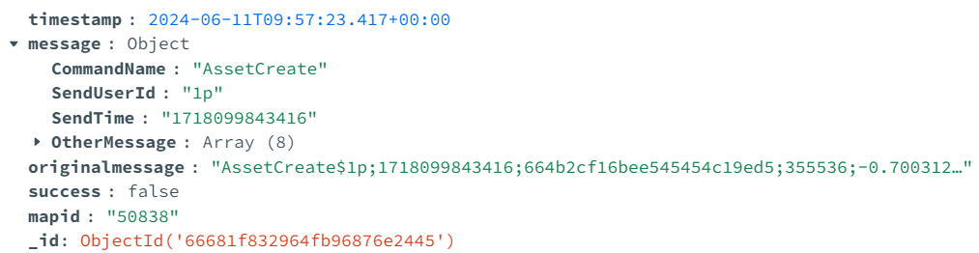
프로젝트 결과 > 주요 기능 목록
멀티플레이 (서버)
서버 언어로는 GoLang, 데이터베이스는 MongoDB를 사용하였으며, 빠른 데이터 송수신을 위해 UDP를 사용
서버는 해당 Schema가 유효한 Schema인지 검사하는 절차를 가짐
(CommandName != PlayerJoin 일때) SendUserId가 서버에 접속한 유저 리스트에 존재하는지 검사
(CommandName이 Asset으로 시작할 때) SendUserId가 해당 맵의 Creator List에 존재하는지 검사
유효성 검사를 통과한 Schema의 경우, DB에 검사 성공 여부를 True로 저장하고 모든 클라이언트에 브로드캐스팅 함 (좌)
유효성 검사를 통과하지 못한 Schema의 경우, DB에 검사 성공 여부를 False로 저장하고, 통과하지 못한 이유를 Schema를 보낸 클라이언트에게만 전송함 (우)

Slide 12


프로젝트 결과 > 주요 기능 목록
멀티플레이 (클라이언트)
모든 클라이언트에서 자신이 조작하는 플레이어의 아바타 상태가 동일하도록 동기화
플레이어 상태 전송
현재 플레이어 위치
현재 시선 방향
점프 유무
외부 클라이언트가 조작하는 플레이어의 상태가 서버로 전송
서버에서 다른 클라이언트에서 전송 받은 상태를 자신의 클라이언트로 Broadcast
자신의 클라이언트 환경에서도 외부 클라이언트에서 의도한 플레이어 상태에 도달하도록 구현
[외부 클라이언트]
[서버]
상태 정보 broadcast
[내 클라이언트]
처리 결과
플레이어 위치: 외부 클라이언트의 아바타를 새로운 정보의 내용으로 이동 애니메이션 재생
시선 방향: 아바타의 몸통 및 머리 회전
점프 유무: 아바타를 점프 시킴
이동 보정: 플레이어의 최신 상태로의 동기화가 5초 이상 길어질 경우, 최신 상태로 강제 업데이트

Slide 13
프로젝트 결과 > 데모
멀티플레이 데모
교수님들께서 직접 참여하실 수 있는 데모를 준비하였습니다!
이재흥 교수님
ID : 1p
PW : 1
이현빈 교수님
ID : 2p
PW : 1
이상금 교수님
ID : 3p
PW : 1

Slide 14
프로젝트 결과 > 활동 진행 내용
전문가 피드백 내용 및 반영 내용 (조휘열 CTO님)
2024학년도 산학연계 캡스톤디자인 과제 지원을 받아 조휘열 CTO님의 자문을 받을 수 있었음
3D 모델의 저작권 침해 및 선정성/폭력성 위반 우려. 검증 필요 => 아직은 상용화 된 소프트웨어가 아니기 때문에, 후순위 개발 기능으로 추가를 고려
멀티플레이 및 동기화를 위해서는 대부분의 로직이 서버에서 작동해야 함 => 초기에는 서버가 그저 브로드캐스트만 진행하였으나, 해당 피드백 이후 여러 검증 절차를 서버에서 거치도록 변경
데이터 보안을 위해 클라이언트에서의 기능을 제한해야 하며, 암호화가 필요 => 클라이언트에서 보낼 수 있는 Schema Command Name을 제한하여, 서버에 등록되지 않은 Command Name은 무시될 수 있도록 변경

Slide 15
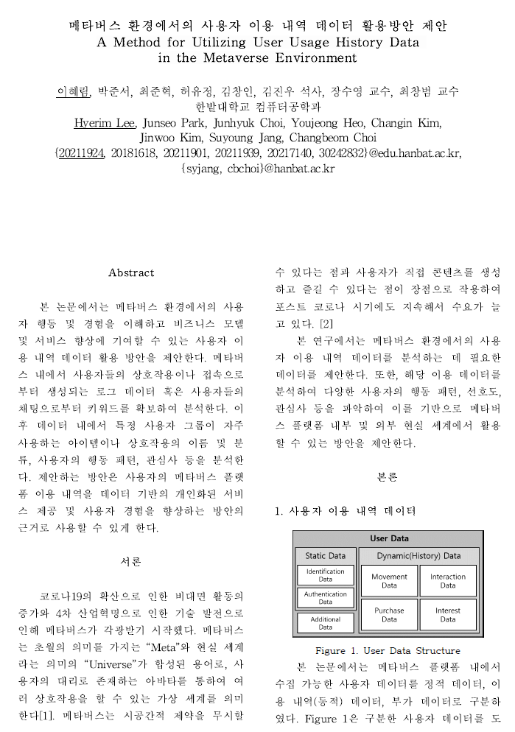
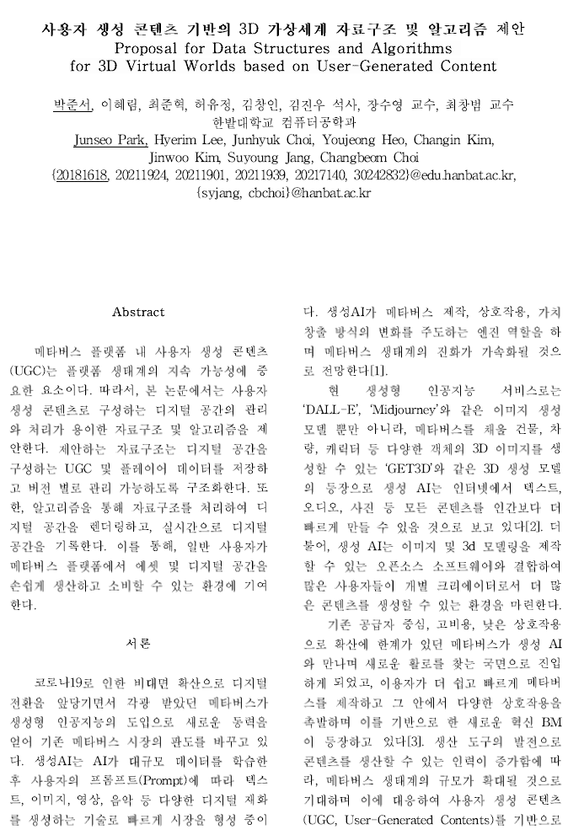
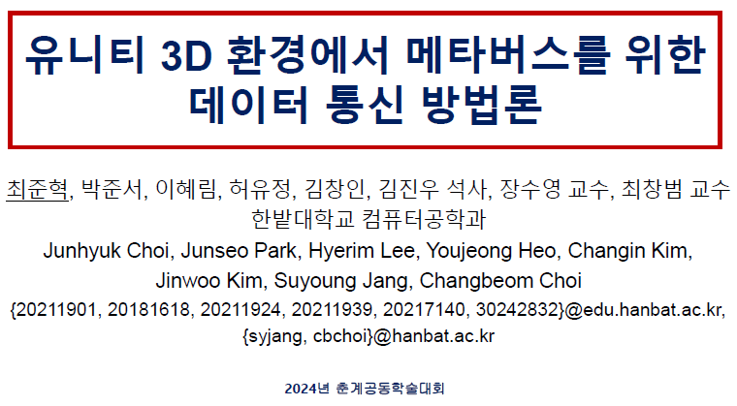
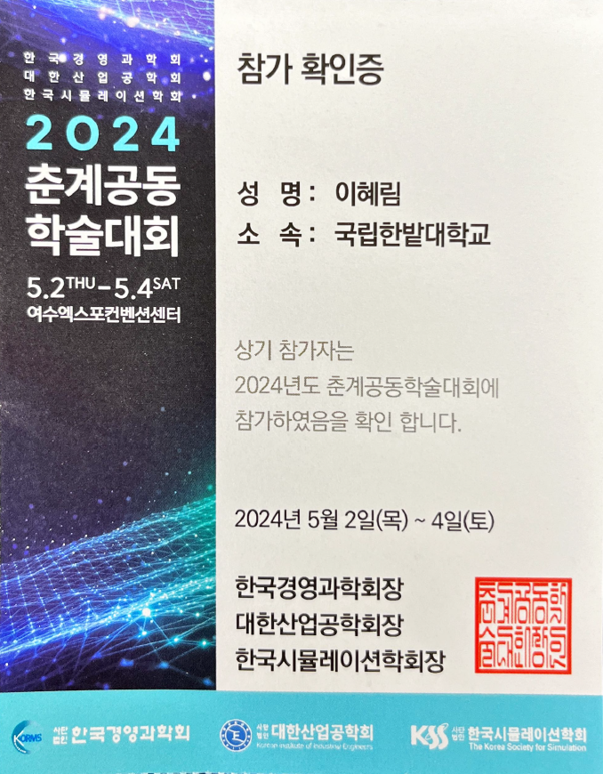
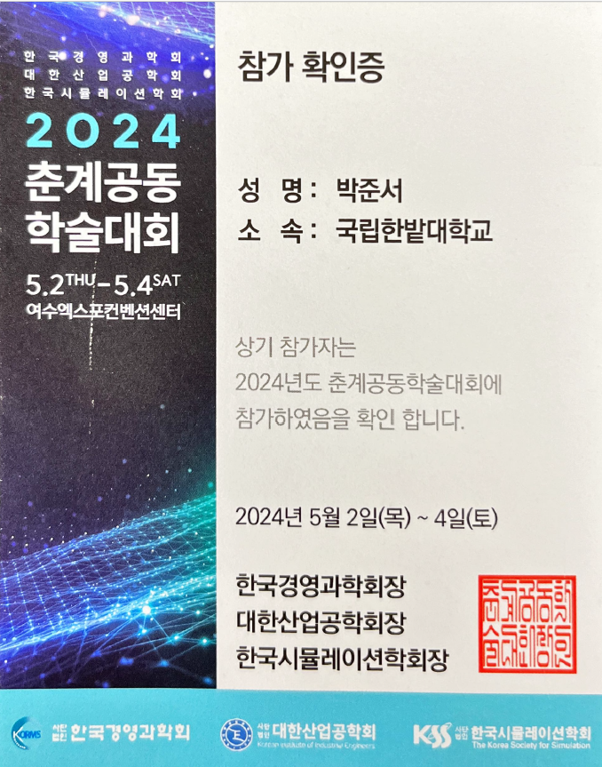
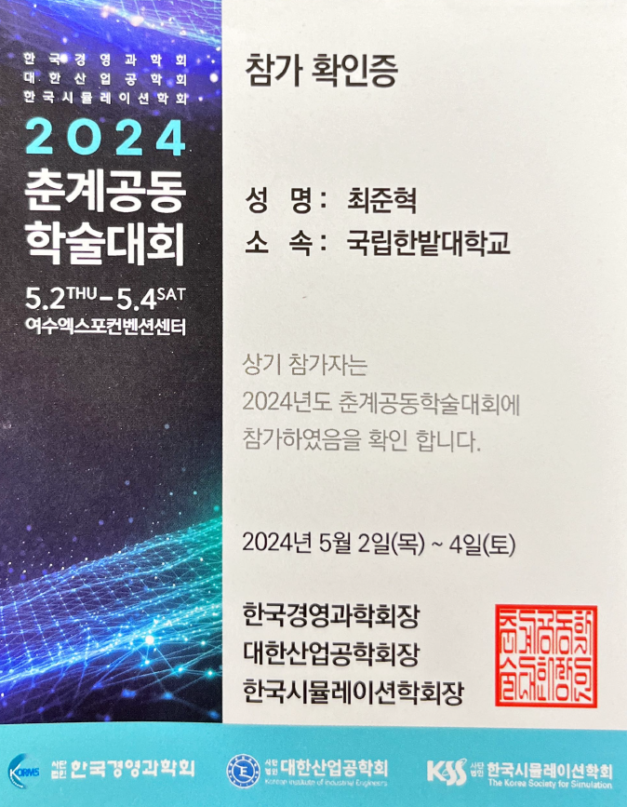
프로젝트 결과 > 활동 진행 내용
2024 춘계공동학술대회 참여
한밭대학교 소프트웨어 중심 사업단의 지원을 받아 학술대회에 참여함
메타버스 환경에서의 사용자 이용 내역 데이터 활용 방안 제안 (이혜림)
사용자 생성 콘텐츠 기반의 3D 가상세계 자료구조 및 알고리즘 제안 (박준서)
유니티 3D 환경에서의 메타버스를 위한 데이터 통신 방법론 (최준혁)

Slide 16
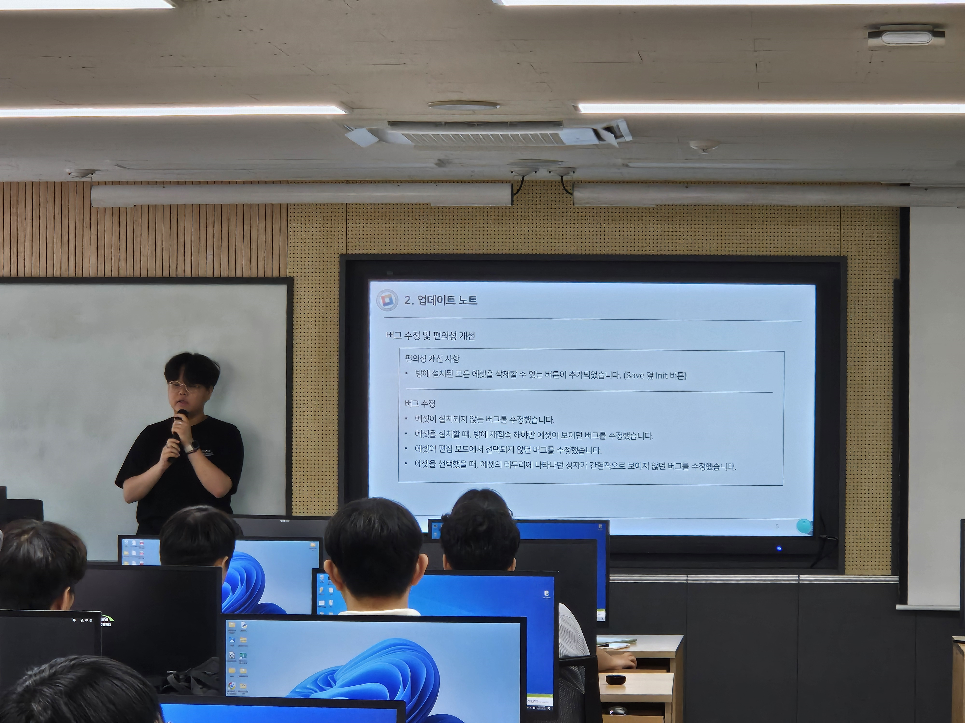
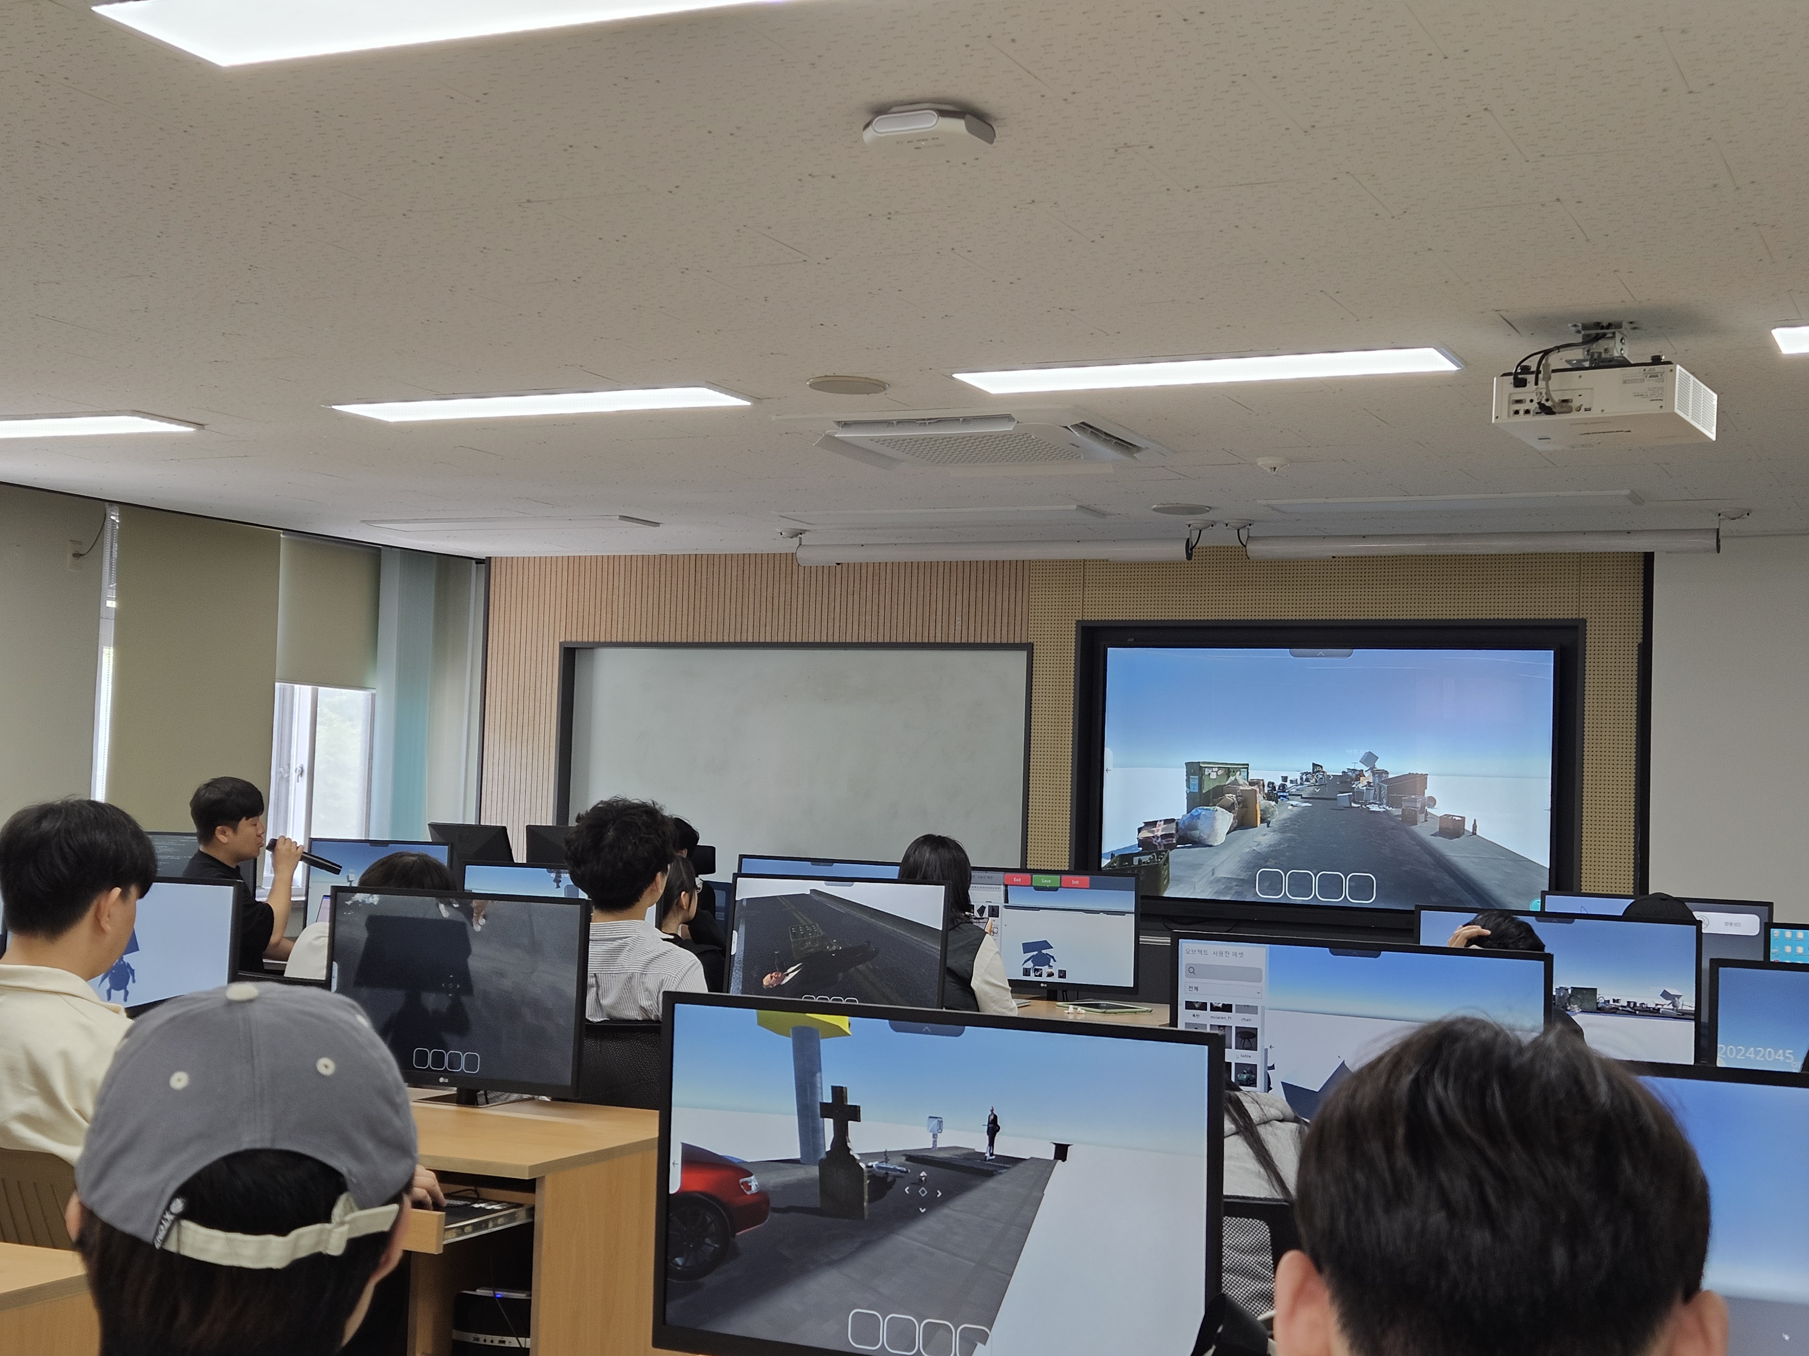
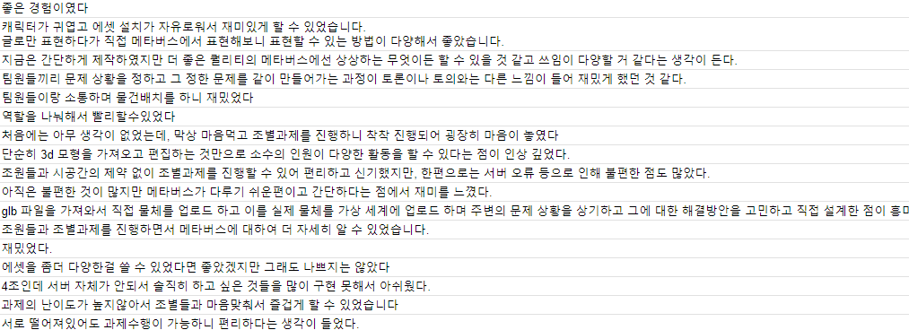
프로젝트 결과 > 활동 진행 내용
알파 테스트 진행 (공학설계입문 메타버스 견학 실습)
컴퓨터공학과 학부생 1학년 80명을 대상으로 메타버스 견학이라는 주제로 12, 13주차에 Next Reality 1.0 알파테스트를 진행함
Editor 환경과 실제 Build 환경에서의 차이가 존재한다는 것을 인식할 수 있었고, 이를 통해 많은 오류를 발견하여 수정하였음
학생들이 메타버스를 수업시간에 활용하면서 매우 흥미를 느꼈다는 여러 답변을 통해 교육용으로 메타버스를 충분히 사용할 수 있다는 선례를 만듬
또한, 개발자의 입장이 아닌 사용자의 입장에서 다양한 피드백을 받을 수 있었던 기회였음

Slide 17
질의응답
감사합니다

